Slide 1
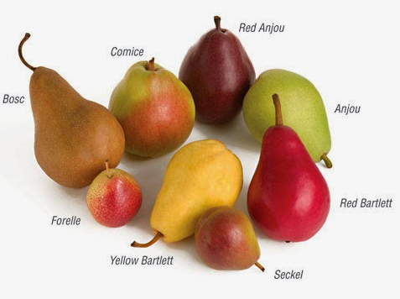
ESPECIALIZAÇÃO EM MANEJO DE POMARES DE MACIEIRA E PEREIRA
Pós graduação lato sensu IFSC – CÂMPUS URUPEMA
PERA Pyrus communis
PRINCIPAIS DOENÇAS

Slide 2
DOENÇAS EM
PEREIRA
Fúngicas
= Entomosporiose – Entomosporium mespili
= Podridão Negra – Botryosphaeria obtusa (Schwein)
anamorfo Physalospora obtusa
= Sarna da pereira – Venturia pyrina
= Oídio da macieira (Podosphaera leucotricha)
Doenças bacterianas
= Necrose de gemas florais – Pseudomonas syringae
pv. syringae van Hall
= Fogo bacteriano – Erwinia amylovora (Burril) Winslow et al.
Viroses
= “Pear stony pit virus”
= “Pear ring mosaic”
= “Pear vein yellow virus”

Slide 3
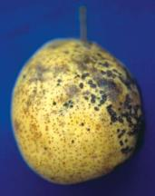
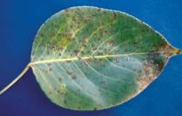
ENTOMOSPORIOSE EM
PEREIRA
Sintoma de entomosporiose
em pêra.
Sintoma de entomosporiose em
folha de pereira. Foto: Joel F. Fortes
A entomosporiose em cultivares muito suscetíveis provoca desfolhamento
precoce e, ao longo dos anos, enfraquece a planta e reduz, portanto, a produção.

Slide 4
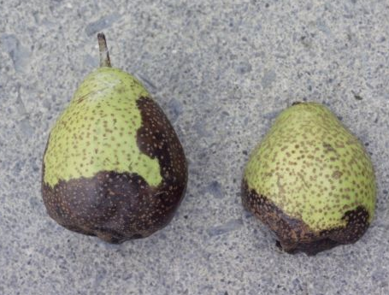
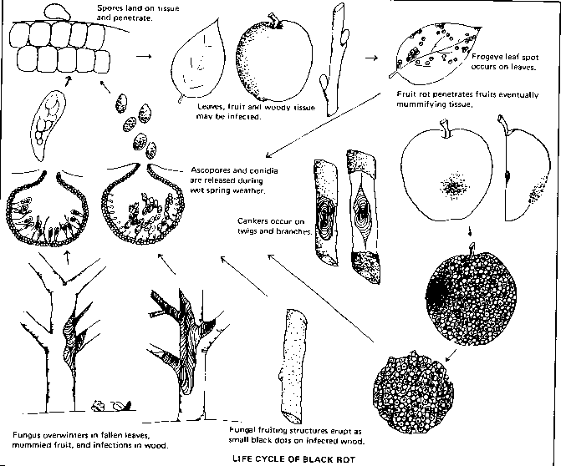
PODRIDÃO NEGRA OU PRETA EM
PEREIRA
Botryosphaeria obtusa

Slide 5
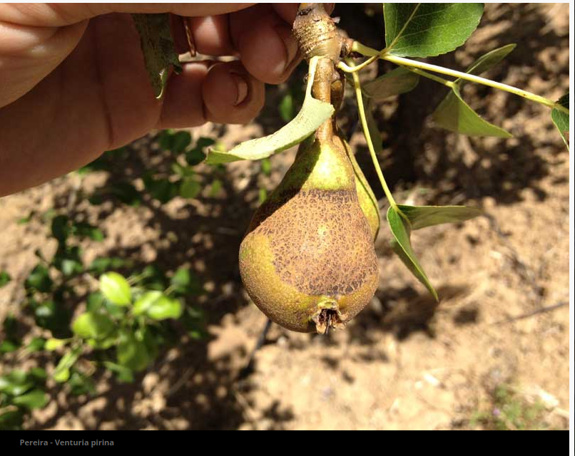
SARNA DA PEREIRA

Slide 6
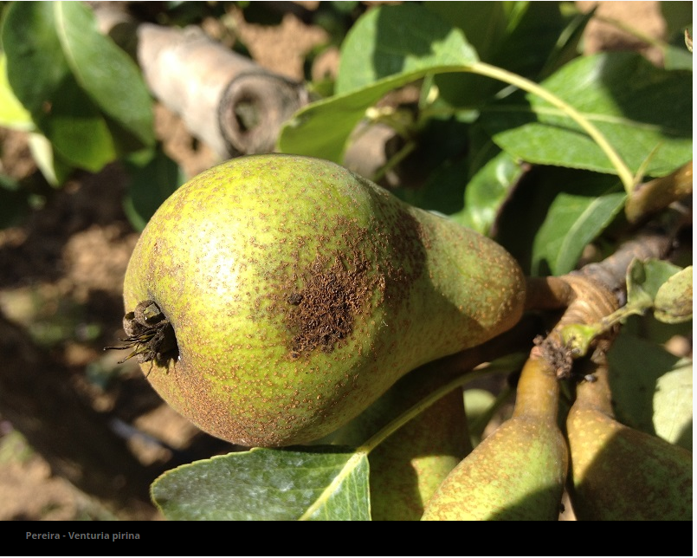
DOENÇAS EM
PEREIRA

Slide 7
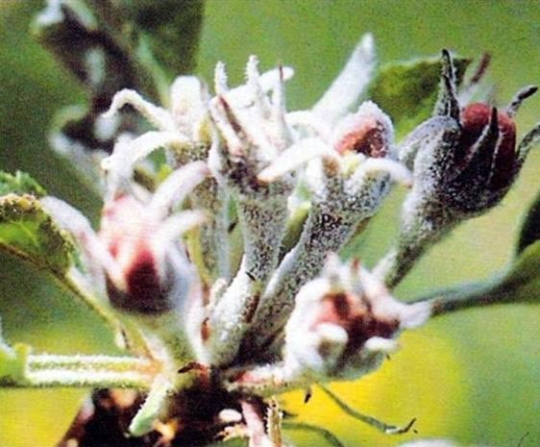
DOENÇAS EM
PEREIRA
Oídio da macieira (Podosphaera leucotricha) – Esta doença afecta também as pereiras.
Ambas as espécies apresentam um pó branco pulverulento nas folhas, flores e ramos;

Slide 8
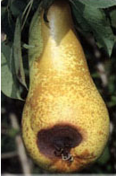
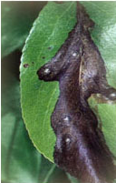
MANEJO DE DOENÇAS EM PEREIRA

Slide 9
DOENÇAS EM
PEREIRA
Preparar apresentação entre 6 a 15 slides contendo:
Título do artigo/reportagem
Contexto do local e/ou região (onde, justificativa)
Problema
Objetivos
Metodologia (caso apresente, colocar de forma objetiva)
Resultados e Discussões (de preferência na forma de tabelas e/ou imagens e/ou quadros e/ou figuras)
Conclusão do grupo sobre o assunto apresentado (não é a conclusão do artigo/reportagem)
MÃOS À OBRA!

Slide 10
DOENÇAS EM
PEREIRA
MÃOS À OBRA!

